Slide 1
第六讲 外测度

Slide 2
1.引言
(1) Riemann积分回顾（分割定义域）
积分与分割、介点集的取法无关
几何意义（非负函数）：
函数图象下方图形的面积。
x_{i-1} x_{i}
其中

Slide 3
新的积分（Lebesgue积分,从分割值域入手）
y_{i}
y_{i-1}
用 mE_{i} 表示 E_{i} 的“长度”
问题：如何把长度,面积,体积概念推广?

Slide 4

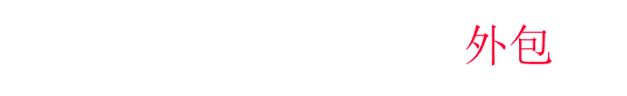
圆的面积
外切正$n$边形的面积（外包）
外切
内接
内接正$n$边形的面积（内填）

Slide 5
达布上和与下和
上积分（外包）
达布上和的极限
x_{i-1} x_{i}
Riemann积分
下积分（内填）
达布下和的极限
x_{i-1} x_{i}

Slide 6
Jordan测度
Jordan外测度（外包）
Jordan内测度（内填）
Jordan可测

Slide 7


例：设$E$为[0,1]中的有理数全体，则$E$不Jordan可测
由于任一覆盖[0,1]中的有理数全体的有限开覆盖也一定
能覆盖除有限个点外的 [0,1]，从而
( [ ( ) )( )( ( ) ] )
０ １
( [ ] )
-ε ０ １ 1+ε
由于无理数在[0,1]中稠密，故任一开区间都不可能含在E内，
从而
所以 ，即$E$不Jordan可测

Slide 8
2 Lebesgue外测度(外包)
定义： ，称非负广义实数
为E的Lebesgue外测度。
与Jordan外测度比较：

Slide 9
下确界：
即：用一开矩体列 “近似”替换集合E

Slide 10

例 设$E$是[0,1]中的全体有理数，试证明$E$的外测度为0
证明：由于$E$为可数集，
( )
再由ε的任意性知

Slide 11
思考： １. 设$E$是平面上的有理点全体，则$E$的外测度为0
2.平面上的x轴的外测度为0

Slide 12
思考：3.我们知道有理数与无理数在[0,1]上都稠密，问证明中 的开区间列是否覆盖了区间[0,1]
( )
由无理数集在[0,1]上稠密可知
上面叙述的错误出在取 ，因为$i$的取定依赖于δ

Slide 13
思考：4.对Jordan外测度，我们用有限个开区间覆盖[0,1]中的 有理数全体，则这有限个开区间也覆盖[0,1] （除有限个点外）
注：对有限个开区间一定有从左到右的一个排列
( [ ( ) )( )( ( ) ] )
０ １
5.对Lebesgue外测度，我们用可数个开区间覆盖[0,1]中的
有理数全体，是否这可数个开区间也覆盖[0,1]
（除可数个点外）
注：对可数个开区间不一定有从左到右的一个排列
（如Ｃantor集的余集的构成区间）

Slide 14


（2）Lebesgue外测度的性质
（a）非负性： ，
当$E$为空集时，
（b）单调性：
(b)的证明:能覆盖B的开矩体列也一定能覆盖$A$，从而能覆盖$B$的
开矩体列比能覆盖$A$的开矩体列要少，相应的下确界反而大。

Slide 15
（C）次可数可加性
证明：对任意的ε>0,由外测度的定义知，对每个A_{n}都有
一列开矩体（即用一开区间{I _{nm}}列近似替换A_{n}）
注：一般证明都是
从大的一边开始，
因为外测度的定义
用的是下确界
由的ε任意性，即得

Slide 16



注：外测度的次可数可加性的等号即使$A，B$不交也可能不成立（反例要用不可测集），但有:
若$d(A,B) >0$,则
当矩体$Ii$的直径很小时候，矩体$Ii$不可能同时含有$A$，
$B$中的点从而把矩体列$Ii$分成两部分，一部分含有$A$
中的点，一部分含有$B$中的点。

Slide 17
例
对任意矩体 ，有
思考：书本中的证明用有限开覆盖定理的目的何在？
此例说明Lebesgue外测度某种程度是区间长度概念的推广

Slide 18
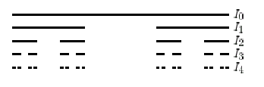

例：Cantor集的外测度为0。
证明：令第$n$次等分后留下的闭区间为
注：称外测度为0的集合为零集；零集的子集，有限并，可数并仍为零集

Slide 19
正如引言中所说，要研究一般函数的积分，首先要建立一般集合的“长度”概念，这一工作可以追溯到19世纪人们关于容量的研究，其中具有代表性的人物是Peano（皮严诺）、Jordon（约当）以及Lebesgue的老师Borel（波雷尔）。然而，Lebesgue的工作替代了十九世纪的创造，特别是他改进了Borel的测度论。

Slide 20
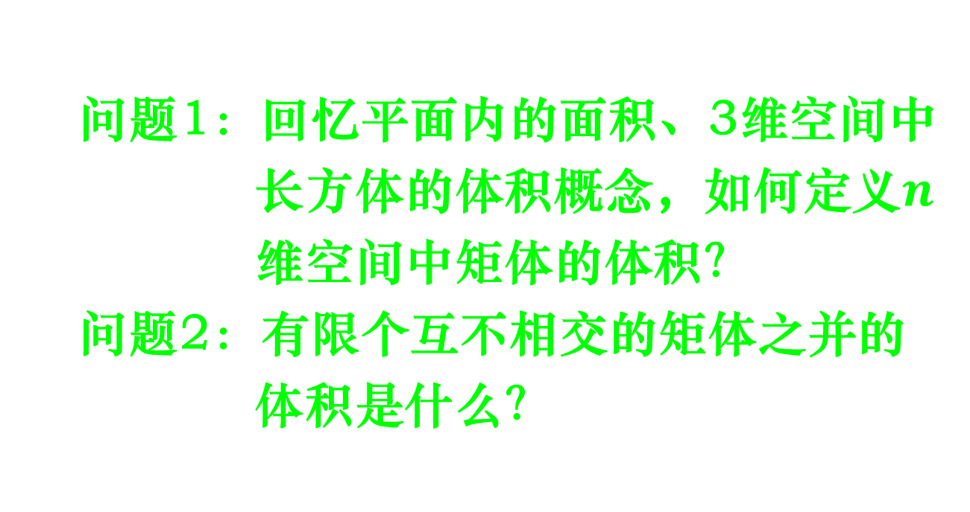
外测度
一．外测度的定义
问题1：回忆平面内的面积、3维空间中
长方体的体积概念，如何定义$n$
维空间中矩体的体积？
问题2：有限个互不相交的矩体之并的
体积是什么？

Slide 21
问题3：回忆Riemann积分的定义及其几何
意义，由此启发我们如何定义一般
集合的“面积”或“体积”？

Slide 22

众所周知，在 $R^{2}$ 中，开矩形
的面积为 $\left(b−a\right)×\left(d−c\right)$，在 $R^{3}$ 中，开长方体
的体积为$\left(b−a\right)×\left(d−c\right)×\left(h−l\right)$ 。很自然地，我们也称 $R^{n}$ 中的开集

Slide 23

为开矩体，并定义其体积为
如果${E⊂R}^{n}$ 是一个一般的集合怎么办呢？熟悉Riemann积分的人可能比较自然地会想到，用一些矩体去分割它，然后以矩体的体积之和近似代替 $E$ 的体积。但值得注意的是，由于$E$是一般的集合，它可能不含任何开矩体，例如若 $E$ 是有理数

Slide 24
集，它不可能充满任何矩体。因此，我们不能象Riemann积分那样企图采用矩体内外来挤的办法来定义一般集合的“长度”。尽管如此，Riemann积分的思想还是给了我们极大的启示，它依然是我们的出发点，只不过具体做法稍不同。

Slide 25
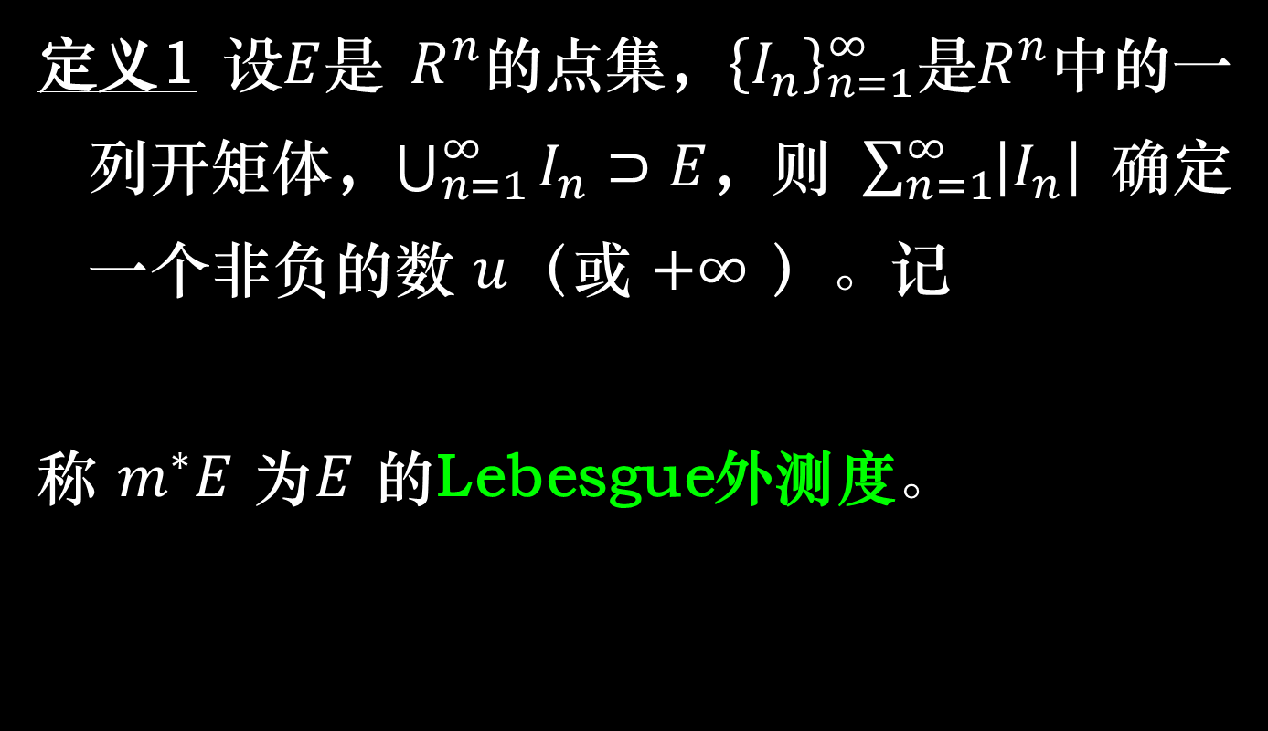
定义1 设$E$是 $R^{n}$的点集，${\left\{I_{n}\right\}}_{n=1}^{∞}$是$R^{n}$中的一列开矩体，$\bigcup_{n=1}^{∞}{I_{n}}⊃E$，则 $\sum_{n=1}^{∞}{\left|I_{n}\right|}$确定一个非负的数 $u$（或 $+∞$ ）。记
称 $m^{∗}E$ 为$E$ 的Lebesgue外测度。

Slide 26
二. 外测度的性质
问题4：回忆Riemann积分具有什么性
质，由此猜测外测度应具有什么
性质？

Slide 27

应该注意到，由于没有假定$E$是有界集，所
以$m^{∗}E$有可能是$+∞$，就像 $(a,+∞)$的长度是 $+∞$ 一样。
由于在 $R^{n}$ 中任意平移一个矩体并不
改变其体积，所以外测度也具有平移不变
性，此外外测度还有如下几个基本性质：

Slide 28

性质1 $m^{∗}E≥0,m^{∗}∅=0$。
性质2 若 $A⊂B$ ， 则 $m^{∗}A≤m^{∗}B$。
性质3 。

Slide 29
问题5：Riemann积分具有有限可加性，
两个互不相交的集合之并的外测
度是否为这两个集合的外测度之
和？为什么？

Slide 30

性质1是显而易见的。如果注意到当$A⊂B$时，凡是能盖住$B$的开矩体序列一定也能盖住$A$，则由外测度定义很容易得到$m^{∗}A≤m^{∗}B$。事实上，盖住$A$的开矩体序列的全体比盖住$B$的开矩体序列全体更多。
为证性质3，采用如下办法，对任意 $ε>0$，由外测度定义知，对每个$n$，存在开矩体序列 ${\left\{I_{n_{k}}\right\}}_{k=1}^{∞}$ ，满足

Slide 31
从而 ，且
于是

Slide 32

由 $ε$ 的任意性知
。
看起来似乎外测度概念推广了通常的体
积概念，我们所期待的问题已经解决，但
是，当我们完成了在某个原始概念基础上推
广或建立一个新的概念后，首先必须回过头

Slide 33

来审查一下这一概念是否具有合理性，所谓
合理性就应包括下面两个方面的问题：
1、它是否的确为原始概念的自然推广？
2、它是否继承了原始概念的基本特征？按
上述方式定义的外测度是不是长方体体
积概念的一种推广呢？
这就要看看当$I$是矩体时，其体积与外测
度是否相等。为方便计算，以$n=2$为例来说
明这件事，一般情形可类似证明。假设 $I$ 是
矩形或是从某个矩形挖去有限个开矩形后剩

Slide 34

下的部分，$\overline{I}$ 是 $I$ 的闭包（显然 $\overline{I}$与 $I$ 有通
常的体积）。下面用归纳法证明，如果
$I_{1},I_{2},…,I_{n}$是任意有限个盖住 $\overline{I}$ 的开矩形。
则 $\sum_{k=1}^{n}{\left|I_{k}\right|≥\left|\overline{I}\right|}$。如果 $I_{1}$ 是某个开矩形，它将$\overline{I}$盖住时，则显然有$\left|\overline{I_{1}}\right|≥\left|\overline{I}\right|$。假设 $I_{1},I_{2},…,I_{k}$是$k$个开矩形将 $\overline{I}$盖住时，有
$\sum_{i=1}^{k}{\left|I_{i}\right|≥\left|\overline{I}\right|}$。

Slide 35

往证盖住$\overline{I}$的$k+1$个开矩形$I_{1},I_{2},…,I_{k+1 }$也满足$\sum_{i=1}^{k+1}{\left|I_{i}\right|≥\left|\overline{I}\right|}$.
记 $I_{0}=I−I_{k+1}$，则 $I_{0}$ 仍是从矩形中挖去有限
个开矩形后剩下的部分，且$I_{1},I_{2},…,I_{k}$ 将
$\overline{I_{0}}=\overline{I−I_{k+1}}$盖住（事实上，不难证明：
$\overline{I−I_{k+1}}=\overline{I}−I_{k+1 }$ ）。由归纳假设知

Slide 36

，
于是
所以对任意有限个盖住 $\overline{I}$ 的开矩形 $I_{1},I_{2},…,I_{n}$，有$\sum_{i=1}^{n}{\left|I_{i}\right|≥\left|\overline{I}\right|}$ 。

Slide 37

下设${\left\{I_{i}\right\}}_{i=1}^{∞}$是任一列开矩形将 $\overline{I}$ 盖住，则由有
限覆盖定理知存在有限个$I_{i_{1}},I_{i_{2}},…,I_{i_{n}}$，它们也
将 $\overline{I}$盖住，于是$\sum_{k=1}^{n}{\left|I_{i_{k}}\right|≥\left|\overline{I}\right|}$，进而
$\sum_{i=1}^{∞}{\left|I_{i}\right|≥\left|\overline{I}\right|}$ 。由 ${\left\{I_{i}\right\}}_{i=1}^{∞}$ 的任意性知
$m^{∗}\overline{I}≥\left|\overline{I}\right|=\left|I\right|$ 。
由外测度的定义，不难看到$m^{∗}\left(\overline{I}−I\right)=0$ 。
于是

Slide 38

即$m^{∗}I=m^{∗}\overline{I}$。 故$m^{∗}I≥\left|I\right|$。特别地，当$I$ 是
矩体时，$m^{∗}I≥\left|I\right|$。至于相反的不等式则是
显然的。综上得$m^{∗}I=\left|I\right|$ 。
这说明外测度确是“体积”（或“面积”、“长度”）概念的自然拓广。至此，集合的

Slide 39

“体积”问题似乎已得到解决，但事情远非如此简单。
既然外测度是体积概念的自然推广，那么当$A∩B=∅$时，应有$m^{∗}\left(A∪B\right)=m^{∗}A+m^{∗}B$。因为区间的长度或立体的体积都是具有可加性的。遣憾的是，外测度并非对所有的集合都具有可加性。事实上，如果对任意

Slide 40

两个不交的集合$A,B$ 都有$m^{∗}\left(A∪B\right)=m^{∗}A+m^{∗}B$，则不难推知对任意有限个互不相交的点集$E_{1},…,E_{n}$ 也有$m^{∗}\left(\bigcup_{i=1}^{n}{E_{i}}\right)=\sum_{i=1}^{n}{m^{∗}E_{i}}$
进而对任意一列互不相交的点集$E_{1},…,E_{n},$…，
有
$$m^{∗}\left(\bigcup_{i=1}^{∞}{E_{i}}\right)≥m^{∗}\left(\bigcup_{i=1}^{n}{E_{i}}\right)=\sum_{i=1}^{n}{m^{∗}E_{i}}$$

Slide 41

令$n→∞$ 便知
$$m^{∗}\left(\bigcup_{i=1}^{∞}{E_{i}}\right)≥\sum_{i=1}^{∞}{m^{∗}E_{i}}$$
相反的不等式由外测度的性质3立得，所以
$$m^{∗}\left(\bigcup_{i=1}^{∞}{E_{i}}\right)=\sum_{i=1}^{∞}{m^{∗}E_{i}}$$
这就是说，只要外测度具有可加性，则它一
定具有可数可加性。然而下面的例子说明，
外测度并不具有这种性质。

Slide 42

例1 对任意 $x∈\left(0,1\right)$ ，令
显然$x∈R_{x}$ ，故$R_{x}$非空，而且对任意$x,y∈\left(0,1\right)$，
如果$R_{x}∩R_{y}≠∅$，则$R_{x}=R_{y}$。事实上，若
$ξ∈R_{x}∩R_{y}$，则对任意$η∈R_{x}$ 及$\tilde{η}∈R_{y}$ ，
$ξ−x,η−ξ$均为有理数，$ξ−y,\tilde{η}−ξ$也为有理数，
于是$η−y=η−ξ+ξ−y \text{及} \tilde{η}−x=\tilde{η}−ξ+ξ−x$

Slide 43

都为有理数，这 $η∈R_{y}$, $\tilde{η}∈R_{x}$，由 $η,\tilde{η}$ 的任意性知$R_{x}=R_{y}$（实际上$R_{x}=R_{y}⇔R_{x}∩R_{y}≠∅⇔x−y$是有理数 ）. 这样，$\left(0,1\right)$可以分解成一些互不相交的 $R_{x}$ 之并，对每个$R_{x}$，从中任取一点构成一个集合 $S$，当然 $S⊂\left(0,1\right)$ 。
记 ${\left\{r_{n}\right\}}_{n=1}^{∞}$为$\left(−1,1\right)$中有理数全体，$S_{n}=\left\{x+r_{n}|x∈S\right\}$

Slide 44

即$S_{n}$ 是将$S$平移 $r_{n}$ 后得到的，显然$S⊂(−1,2)$ ，
而且当$n≠m$时，$S_{n}∩S_{m}=∅$。若不然，存在
$ξ∈S_{n}∩S_{m}$ ，则存在 $x,y∈S$ ，使
$x+r_{n}=ξ=y+r_{m}$ ，
于是 $x−y=r_{n}−r_{m}$ 为有理数，但由$S$的构造，
若$x≠y$ ，则 $x,y$属于不同的$R_{x},R_{y}$，即 $x−y$ 不
能为有理数，因此只能有$x=y$ ，然而这将导
致$r_{n}=r_{m}$，再次得到矛盾，所以 $S_{n}$与 $S_{m}$ 一定不交。

Slide 45

下证 $\left(0,1\right)⊂\bigcup_{n=1}^{∞}{S_{n}}$,任取$x∈\left(0,1\right)$，则$x∈R_{x}$，
由$S$的构造，$S∩R_{x}$ 是单点集，设为$\left\{τ\right\}$，于
是$x−τ$是有理数，且$x−τ∈\left(−1,1\right)$，因此存
在某个$n$，使$r_{n}=x−τ$，这样 $x=τ+r_{n}∈S_{n}$。
即$\left(0,1\right)⊂\bigcup_{n=1}^{∞}{S_{n}}$。
综上得$\left(0,1\right)⊂\bigcup_{n=1}^{∞}{S_{n}}⊂\left(−1,2\right)$。如果外测
度具有可加性，则

Slide 46

$$1=m^{∗}\left(0,1\right)≤m^{∗}\left(\bigcup_{n=1}^{∞}{S_{n}}\right)=\sum_{n=1}^{∞}{m^{∗}S_{n}}≤m^{∗}\left(−1,2\right)=3$$
注意$S_{n}$是经过$S$平移 $r_{n}$ 后得到的，故 $m^{∗}S_{n}=m^{∗}S$,
于是由$\sum_{n=1}^{∞}{m^{∗}S_{n}}$的收敛性知$m^{∗}S=0$，然而这样导致$1≤0≤3$。
这个矛盾说明外测度的确不具有可加性。

Slide 47
问题出在哪里呢？是不是外测度的定义有缺
陷？从上面的例子可以看到，整个的证明并未用到外测度的具体构造，这就是说，只要一种关于集合的函数（常称为集函数）具备性质1、2、3及可加性，就不可避免地会碰到上述矛盾。而性质1、2、3与可加性又是必须具备的条件。由此可见，问题不在于外测度的定义方法有毛病，而是碰到了一种无法克服的困难。换句话说，总有一些集合，其测度是不具有可加性的，既然无法克服这个困难，最好的办法是把这些集合排除在外，只考虑那些具有可加性的集合。我们把前者称为不可测集，后者称为可测集。

Slide 48
三. 可测集的定义
问题6：回忆Riemann积分的存在性定理， 它启发我们应如何定义一般的可测集？

Slide 49
如何判断一个集合是可测或不可测的呢？有两种方
法来作出判断，其一是采用内外测度的办法，回忆
微积分中求曲边梯形的面积时，通过将函数的定义
区间分割成若干小区间，然后以这些小区间为边作
若干小矩形包住曲边梯形，同时又让曲边梯形包住
以这些小区间为边的另一些小矩形，如果当划分越
来越细时，内外小矩形面积之和趋于同一个值，则
曲边梯形的面积就存在。否则就不存在，内外测度
方法与此很相似，集合E 的外测度是包住E 的一些
小矩体和体积之和的下确界，如何作内测度呢？

Slide 50

为叙述方便，以直线上有界点集$E$为例，不妨设 $E⊂(a,b)$，若$E$可测，$\left(a,b\right)−E$也应可测，于是应有
。
如果开区间 盖住了 $\left(a,b\right)−E$，则
$\left(a,b\right)−\bigcup_{n=1}^{∞}{I_{n}}⊂E$，因此一种自然的方式是定义$E$ 的内测度为：

Slide 51

$$m_{∗}E=b−a−m^{∗}\left(\left(a,b\right)−E\right)$$
当 $m_{∗}E=m^{∗}E$时，称E 是可测集。
直观地解释内测度就是将 $\left(a,b\right)$挖去一些
开区间后剩下部分的长度之上确界。回忆一下直
线上有界闭集的构造不难发现，内测度其实就是
包含在 $E$中的闭集的测度之上确界；而闭集的测
度可以定义为某个包含它的闭区间长度减去其余
集的构成区间长度之和。

Slide 52

但是将这一方法推广到 $R^{n}$中会带来一些技术上的麻烦，所以下面我们采用另外一种方法。
如果 $E⊂R^{n}$ 是可测集（注意，我们尚未定义可测集）。$E^{c}=R^{n}−E$也应当是可测的，于是应有$m^{∗}E+m^{∗}E^{c}=m^{∗}\left(E∪E^{c}\right)=m^{∗}R^{n}$。但 $m^{∗}R^{n}=+∞$，由外测度性质3, $m^{∗}E,m^{∗}E^{c}$
至少有一个为 $+∞$，所以上述等式恒成立。

Slide 53

由此并不能得到关于可测性的任何实质性信息，
因此，我们将$E$限制在任意的开长方体$I$上，考
虑$I∩E$与 $I∩E^{c}$是否可加，即对任意开长方
体$I$，下式是否总成立：
假如对一切开长方体上式总成立，则可以证明对任意集合 ，下式也成立

Slide 54

$$m^{∗}T=m^{∗}\left(T∩E\right)+m^{∗}(T∩E^{c})$$
事实上，对任意 $ε>0$，存在开长方体序 ${\left\{I_{n}\right\}}_{n=1}^{∞}$，
使 $\left(\bigcup_{n=1}^{∞}{I_{n}}\right)⊃T$，且
$$m^{∗}T≤\sum_{n=1}^{∞}{\left|I_{n}\right|<m^{∗}T+ε}$$
由于
$$\left(\bigcup_{n=1}^{∞}{I_{n}}\right)∩E⊃T⋂E,\left(\bigcup_{n=1}^{∞}{I_{n}}\right)∩E^{c}⊃T⋂E^{c}$$

Slide 55

故
$$m^{∗}\left(T∩E\right)+m^{∗}(T∩E^{C})$$
$$≤m^{∗}\left[\left(\bigcup_{n=1}^{∞}{I_{n}}\right)∩E\right]+m^{∗}\left[\left(\bigcup_{n=1}^{∞}{I_{n}}\right)∩E^{C}\right]$$
$$=m^{∗}\left[\left(\bigcup_{n=1}^{∞}{\left(I_{n}∩E\right)}\right)\right]+m^{∗}\left[\left(\bigcup_{n=1}^{∞}{\left(I_{n}∩E^{C}\right)}\right)\right]$$
$$≤\sum_{n=1}^{∞}{m^{∗}\left(I_{n}∩E\right)}+\sum_{n=1}^{∞}{m^{∗}\left(I_{n}∩E^{C}\right)}$$
$$=\left(m^{∗}\left(I_{n}∩E\right)+m^{∗}\left(I_{n}∩E^{C}\right)\right)$$

Slide 56

$$=\sum_{n=1}^{∞}{m^{∗}I_{n}}=\sum_{n=1}^{∞}{\left|I_{n}\right|<m^{∗}T+ε}$$
由 $ε>0$ 的任意性知
$m^{∗}\left(T∩E\right)+m^{∗}(T∩E^{c})≤m^{∗}T$，
于是
$$m^{∗}\left(T∩E\right)+m^{∗}(T∩E^{c})=m^{∗}T$$
我们就用该式来定义可测性。

Slide 57

定义2 假设 $E⊂R^{n}$，如果对任意集合
$T⊂R^{n}$，都有
$$m^{∗}T=m^{∗}\left(T∩E\right)+m^{∗}(T∩E^{c})$$
则称$E$为Lebesgue可测集，此时 $m^{∗}E$
称为$E$的Lebesgue测度，简记为$mE$。

Slide 58

等式（1）称为Caratheodory条件，它有一个等价的叙述方式，即：对任意
$A⊂E,B⊂E^{C}$ , 都有
事实上,若(1)成立,则对任意$A⊂E,B⊂E^{C}$,取 $T=A∪B$,则得

Slide 59

从而（2）成立。反之，若（2）成立，则
对任意$T⊂R^{n}$，取$A=T∩E$，$B=T∩E^{C}$，
则 $A⊂E,B⊂E^{C}$ ，从而由（2）得
而

Slide 60

故
$$m^{∗}T=m^{∗}\left(T∩E\right)+m^{∗}(T∩E^{c})$$
两个基本问题是：哪些集合是可测的？
可测集具有什么性质？比如，前面定义的
开集、闭集是否可测？下一讲将讨论这些问题。

